Slide 1
Modélisation dynamique de la congestion sur le réseau Aix-Marseille-Provence
[ Réunion de consultation ]
DIRMed
30 avril 2019

Slide 2
Contexte local
Etude de cas sur l’axe A50-A501
Modélisation dynamique
Points-clés et bonnes pratiques

Slide 3
Contexte local

Slide 4
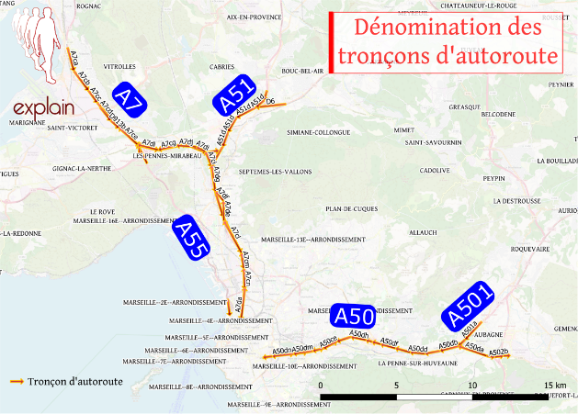
Contexte local
650k déplacements par jour, dont plus de 50k sur chacun des trois principaux corridors métropolitains,
96% des déplacements métropolitains en voiture
Territoire d’assez faible densité, structuré en étoile autour de Marseille (contraignant pour l’offre TC)
« Métropole autoroutière » avec forte congestion, d’où
Des temps de parcours très variables
Forte pollution
Réseau autoroutier géré par la DIRMed

Slide 5
Etude de cas sur l’axe A50-A501

Slide 6
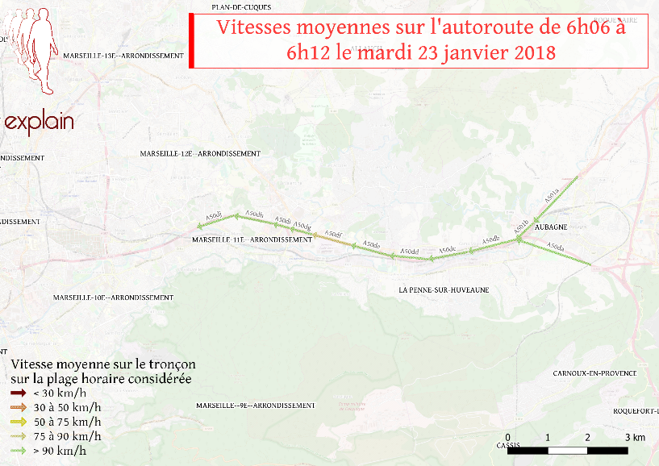
Axe A50-A501: Evolution de la circulation
Mardi 23 janvier 2018 (PPM)
Axe A50-A501 d’Aubagne à Marseille
Vitesse limitée à 90 km/h
2 puis 3 voies dans ce sens, pour l’essentiel
Axe très chargé en HPM, avec un temps de parcours de part en part (Aubagne(A501)→Marseille(A50)) d’environ 11 minutes qui double presque lors de l’hyperpointe
sdsd

Slide 7
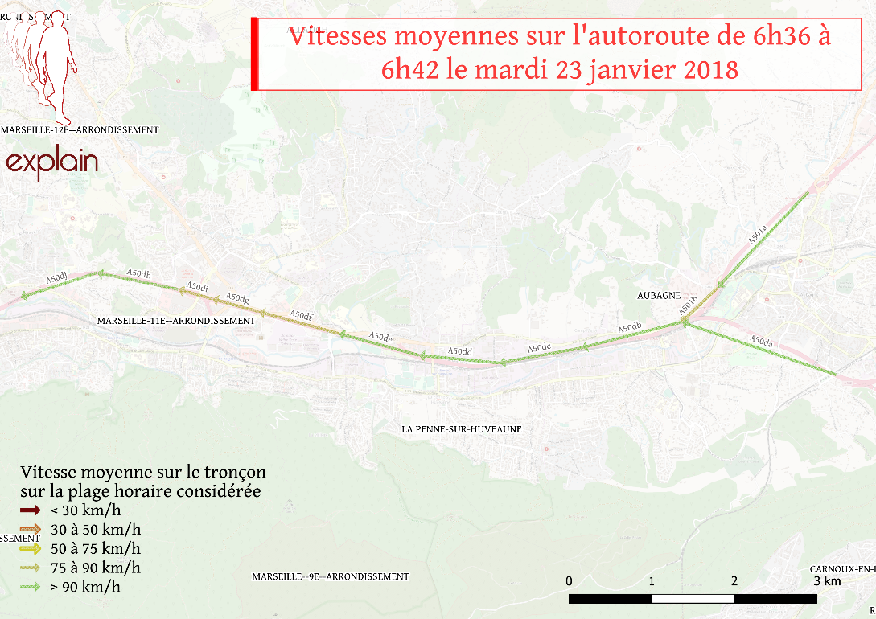
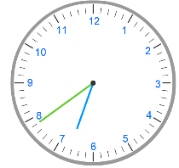
Axe A50-A501: Evolution de la circulation
Mardi 23 janvier 2018 (PPM)
(mesures FCD)

Slide 8
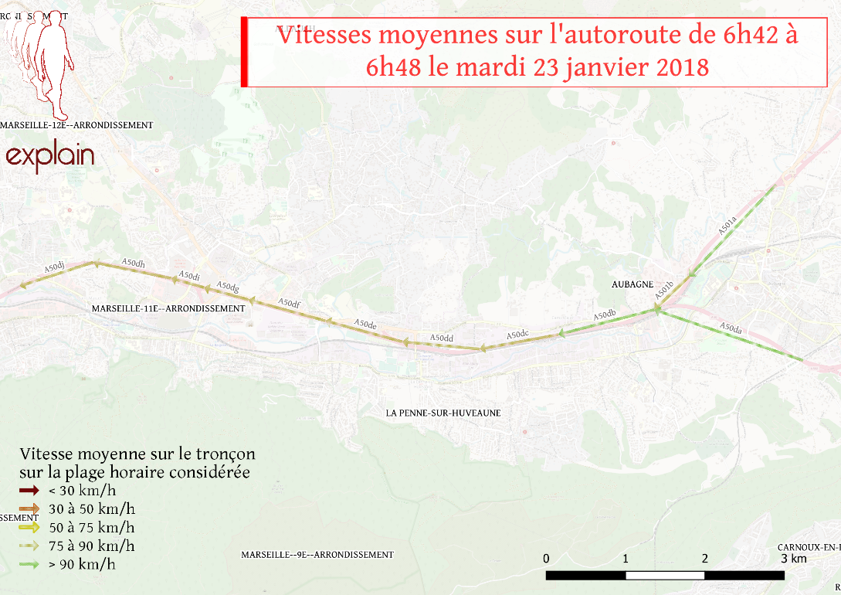
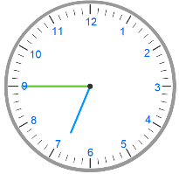
Axe A50-A501: Evolution de la circulation
Mardi 23 janvier 2018 (PPM)
(mesures FCD)

Slide 9

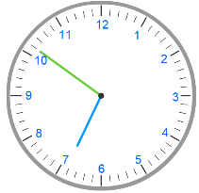
Axe A50-A501: Evolution de la circulation
Mardi 23 janvier 2018 (PPM)

Slide 10
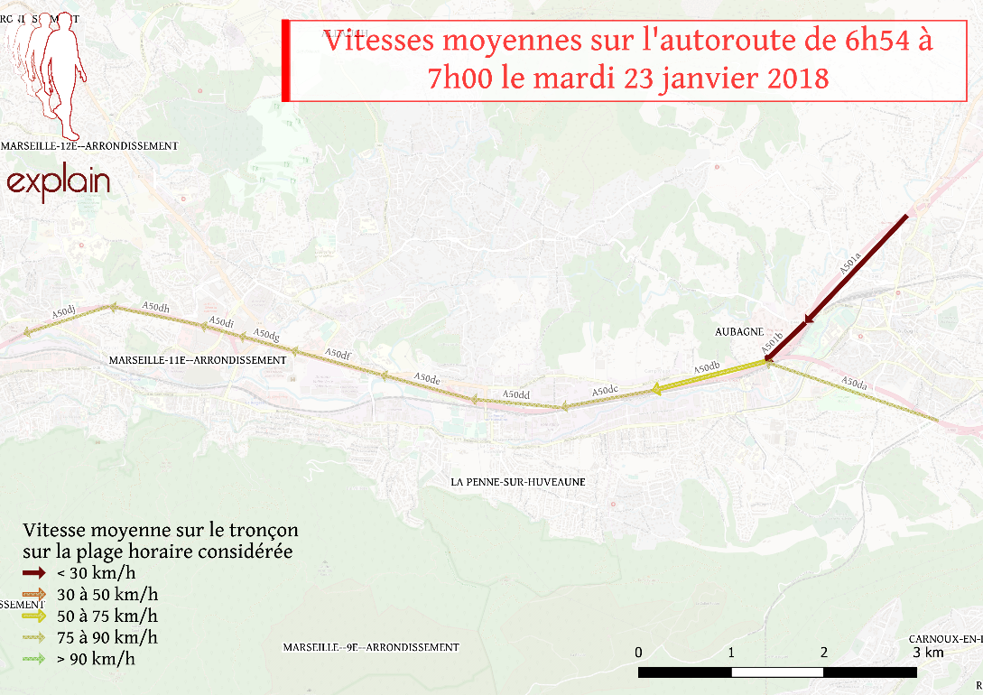
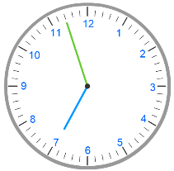
Axe A50-A501: Evolution de la circulation
Mardi 23 janvier 2018 (PPM)

Slide 11
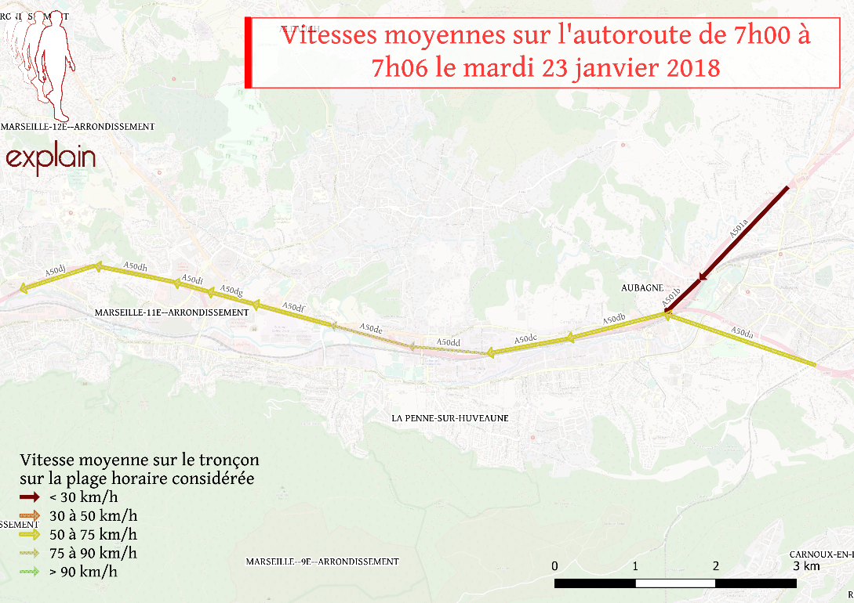
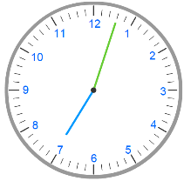
Axe A50-A501: Evolution de la circulation
Mardi 23 janvier 2018 (PPM)

Slide 12
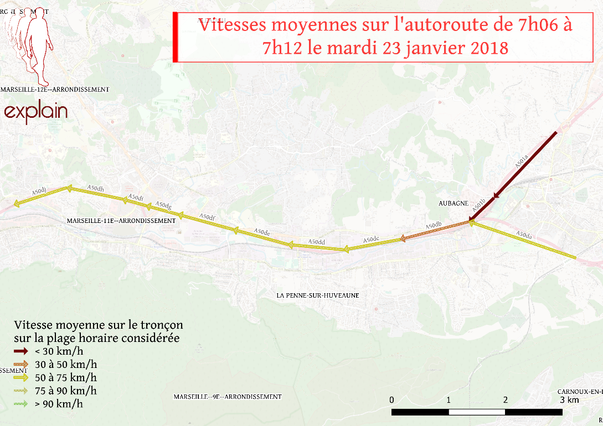
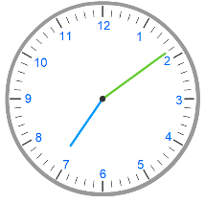
Axe A50-A501: Evolution de la circulation
Mardi 23 janvier 2018 (PPM)

Slide 13
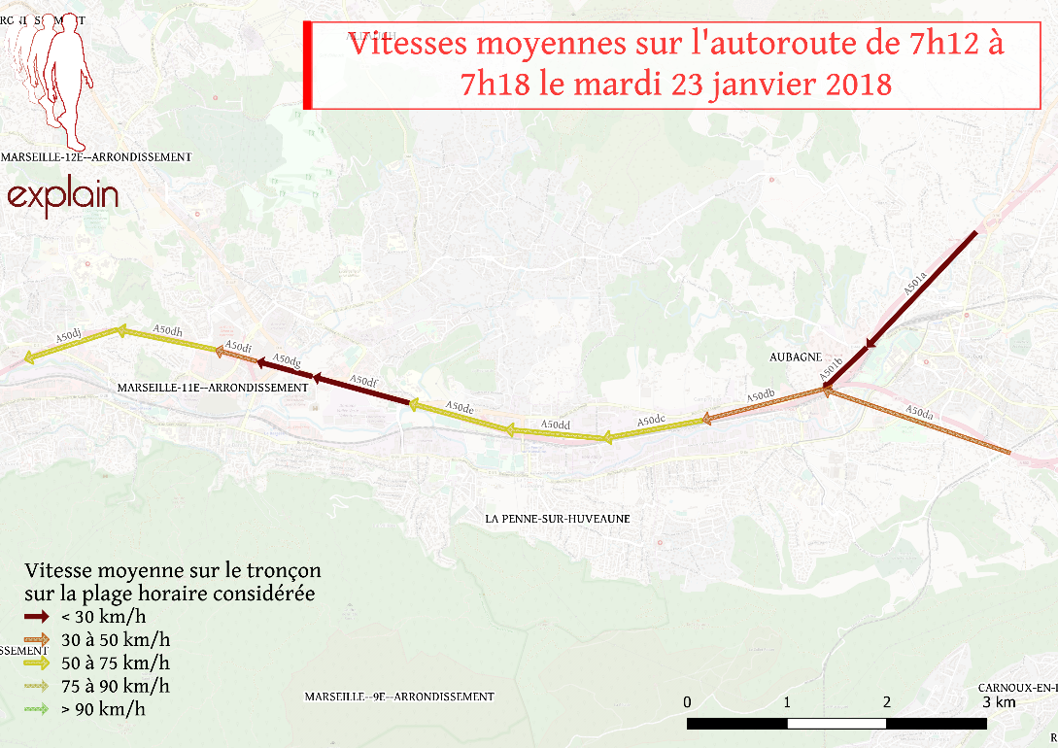
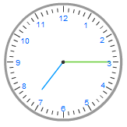
Axe A50-A501: Evolution de la circulation
Mardi 23 janvier 2018 (PPM)

Slide 14
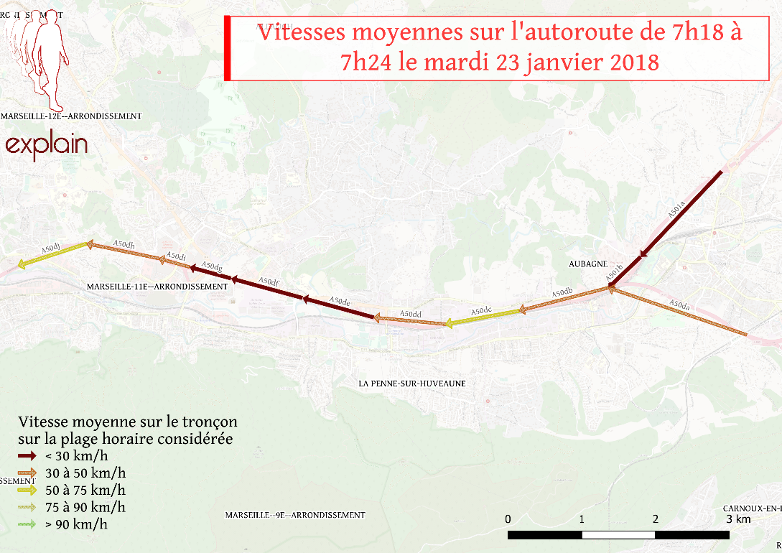
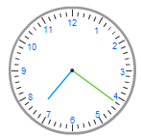
Axe A50-A501: Evolution de la circulation
Mardi 23 janvier 2018 (PPM)

Slide 15
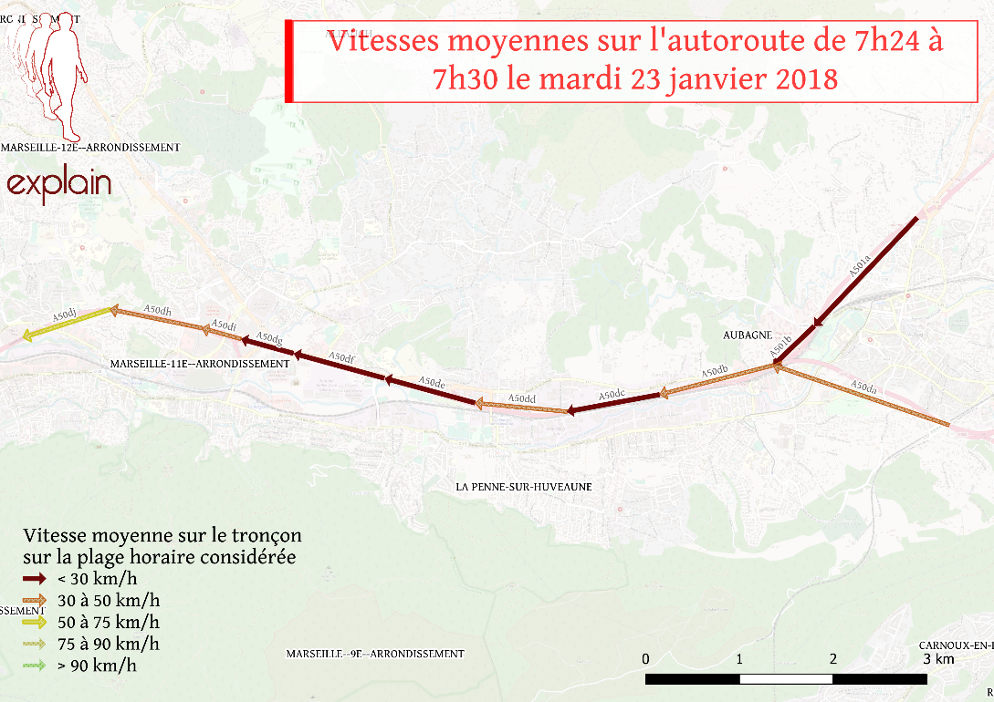
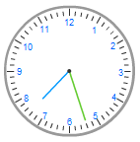
Axe A50-A501: Evolution de la circulation
Mardi 23 janvier 2018 (PPM)

Slide 16
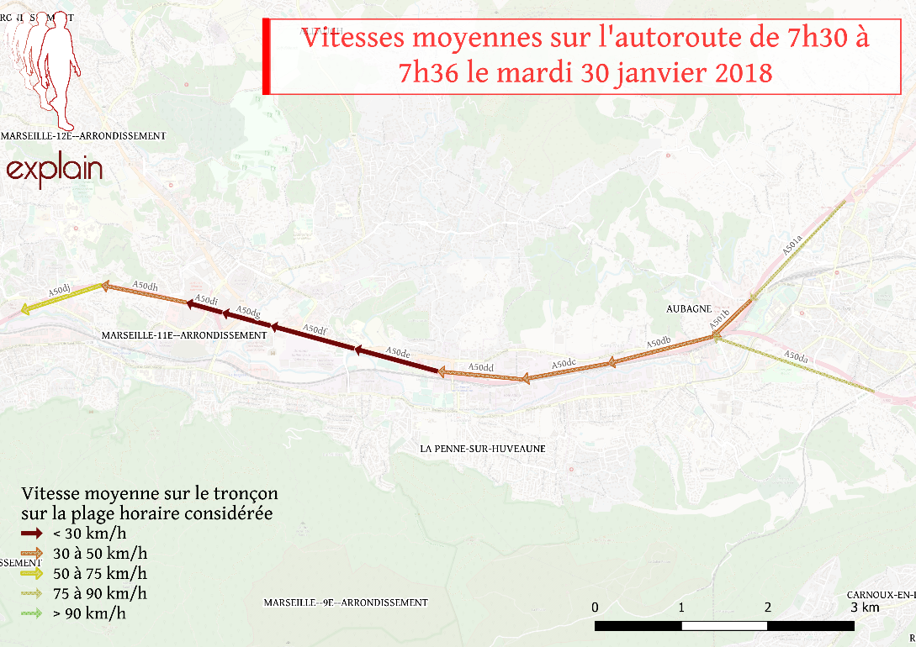
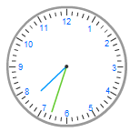
Axe A50-A501: Evolution de la circulation
Mardi 23 janvier 2018 (PPM)

Slide 17
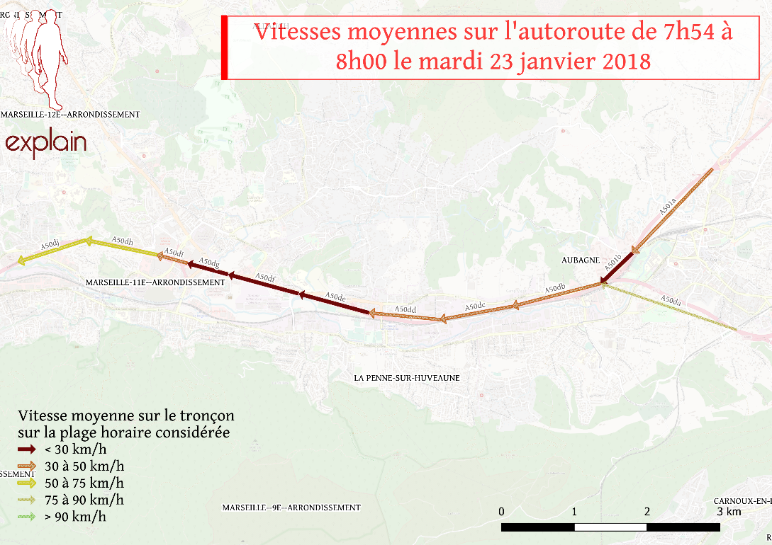
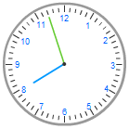
Axe A50-A501: Evolution de la circulation
Mardi 23 janvier 2018 (PPM)

Slide 18
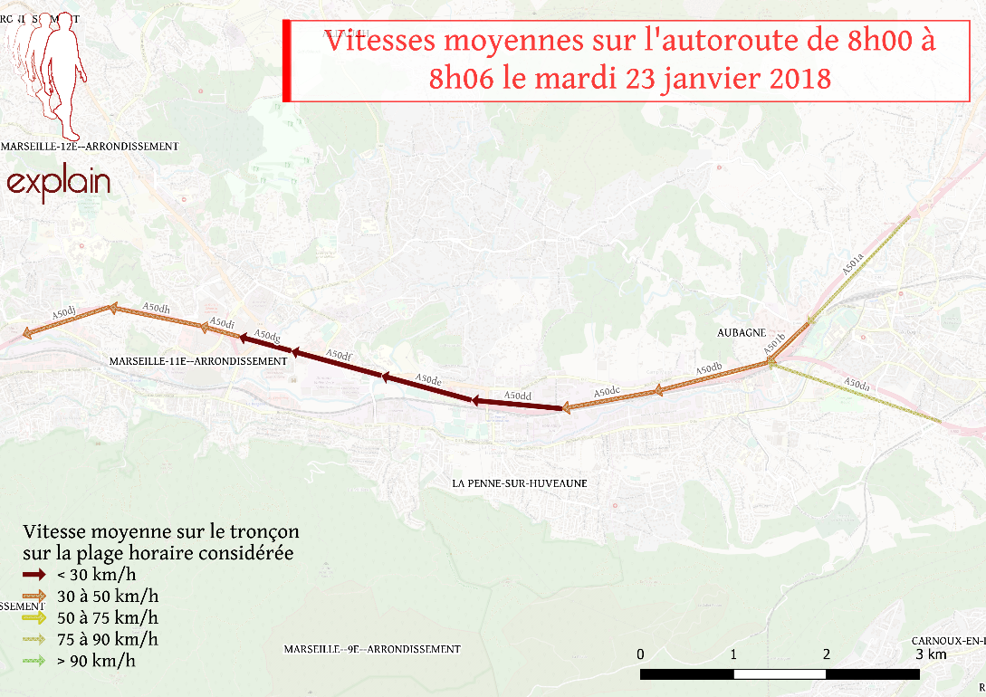
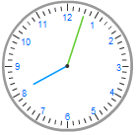
Axe A50-A501: Evolution de la circulation
Mardi 23 janvier 2018 (PPM)

Slide 19

Axe A50-A501: Evolution de la circulation
Mardi 30 janvier 2018 (PPM)

Slide 20

Axe A50-A501: Evolution de la circulation
Mardi 30 janvier 2018 (PPM)

Slide 21
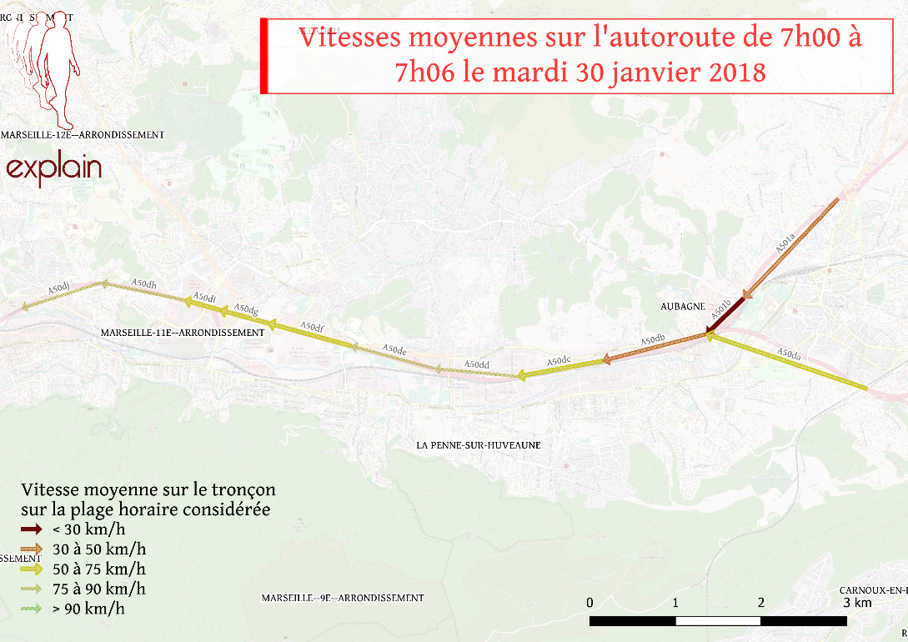
Axe A50-A501: Evolution de la circulation
Mardi 30 janvier 2018 (PPM)

Slide 22
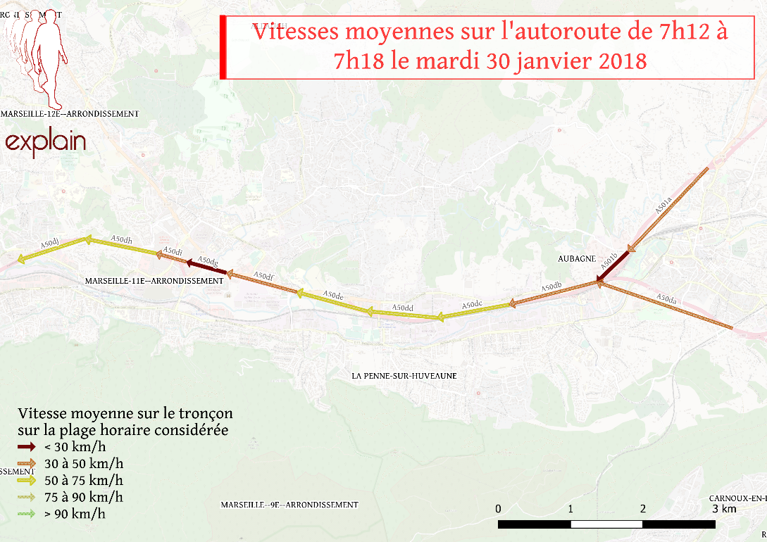
Axe A50-A501: Evolution de la circulation
Mardi 30 janvier 2018 (PPM)

Slide 23
Axe A50-A501: Evolution de la circulation
Mardi 30 janvier 2018 (PPM)

Slide 24
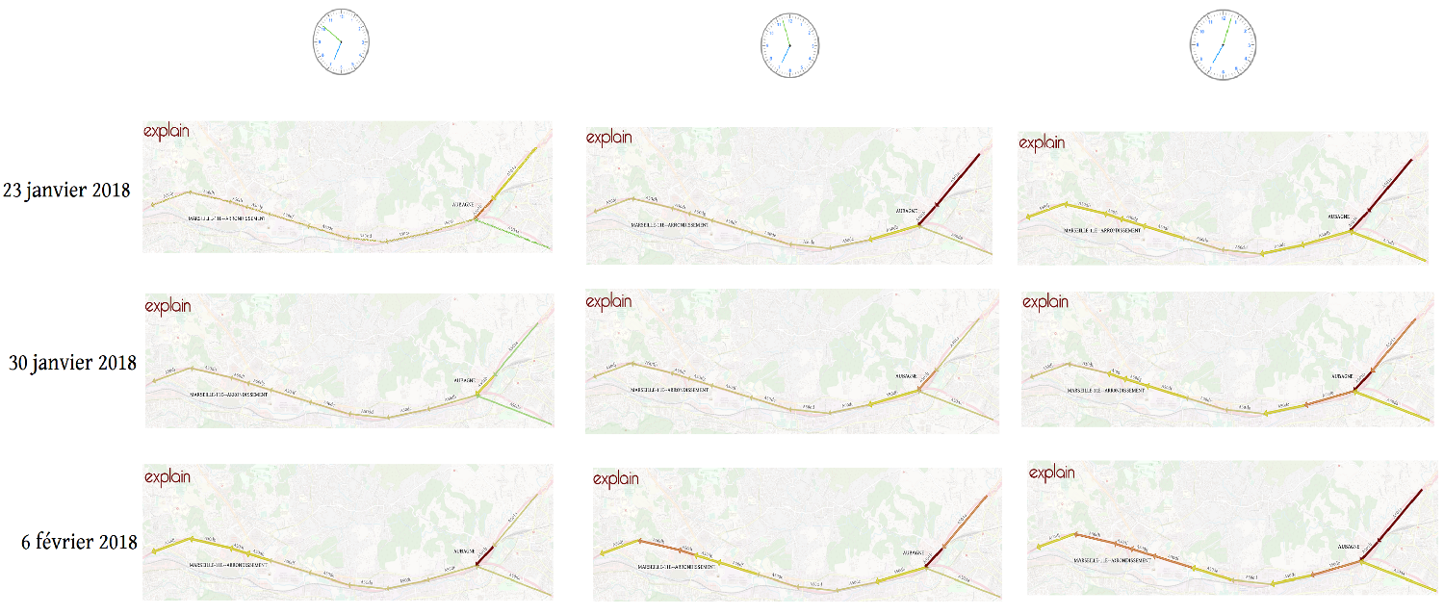
Axe A50-A501: Evolution de la circulation
3 mardis successifs
sdsd

Slide 25
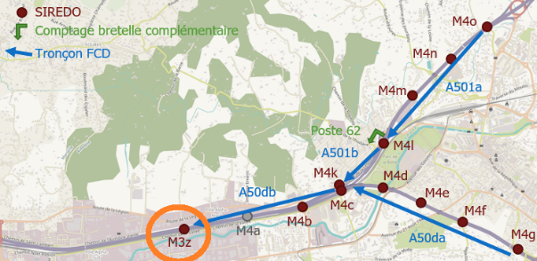
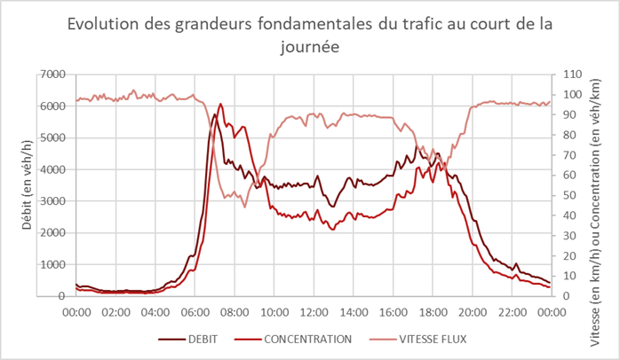
Axe A50-A501: Evolution de la circulation
3 mardis successifs
Evolution au fil de la journée des débit, vitesse et concentration moyens en aval du convergent les mardis (données SIREDO)

Slide 26
Axe A50-A501: Evolution de la circulation
3 mardis successifs
Observations
Un même scénario d’émergence de la congestion qui débute sur l’A501 au niveau du convergent (1 voie), remonte l’A501 et gagne ensuite l’aval du convergent, tandis que les tronçons à l’ouest de la Valentine se chargent fortement.
… mais, dans le détail, une dynamique variable entre jours a priori équivalents

Slide 27
Axe A50-A501: Evolution de la circulation
3 mardis successifs
Observations
Un même scénario d’émergence de la congestion qui débute sur l’A501 au niveau du convergent (1 voie), remonte l’A501 et gagne ensuite l’aval du convergent, tandis que les tronçons à l’ouest de la Valentine se chargent fortement.
… mais, dans le détail, une dynamique variable entre jours a priori équivalents
Impact pour la modélisation
Effets dynamiques à modéliser
Interdépendance entre arcs successifs
Variabilité de la réponse pour des conditions assez comparables

Slide 28
Modélisation de la congestion

Slide 29
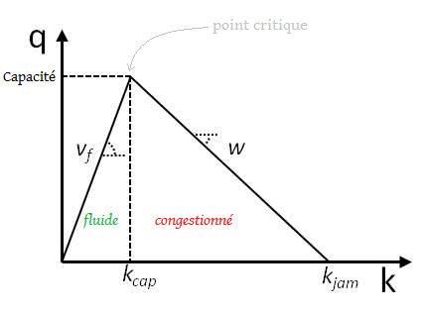




Modélisation
Tour d’horizon des modèles
Modèles macroscopiques :
Lighthill-Whitham-Richards (LWR) + modèle de junction des arcs
Temps de calcul avantageux
Peu de paramètres à étalonner
Moins de marge de manœuvre
Diagramme fondamental
Modèles microscopiques : simulation de voitures individuelles obéissant à des règles
Modèles mésoscopiques : automates cellulaires, modèles de files d’attente

Slide 30
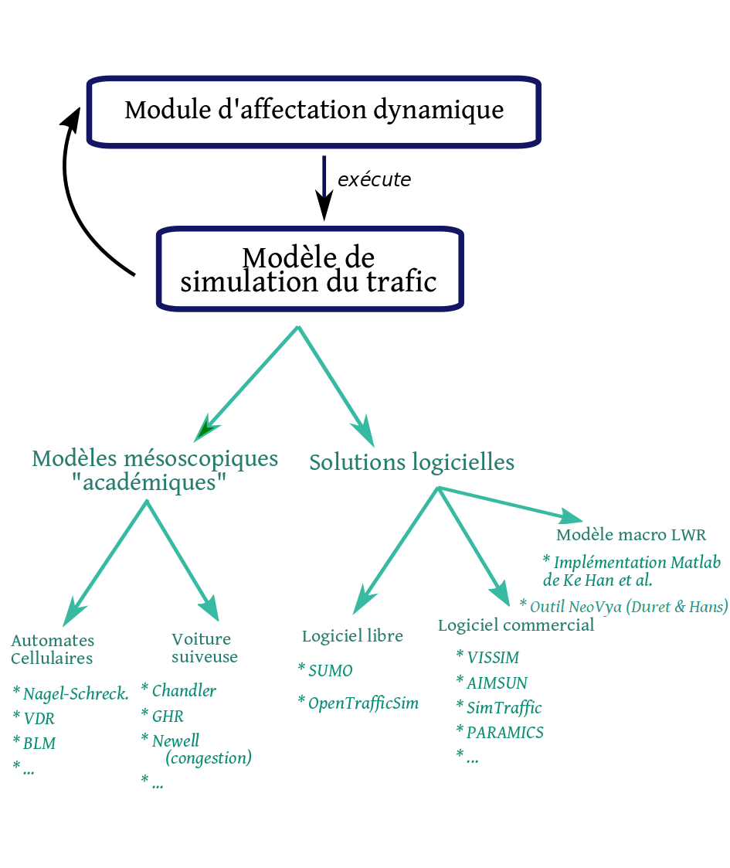
Choix d’un modèle
Arbre décisionnel pour le choix d’un modèle
Couplage du modèle de simulation dynamique du trafic à un modèle d’affectation dynamique :
Choix de l’heure de départ
Choix de l’itinéraire
Les choix effectués doivent être optimaux (principe de Wardrop)
Possibilité d’ajouter une « surcouche » pour inclure la rétroaction du temps de parcours observé sur la demande (élasticité au temps de parcours)

Slide 31
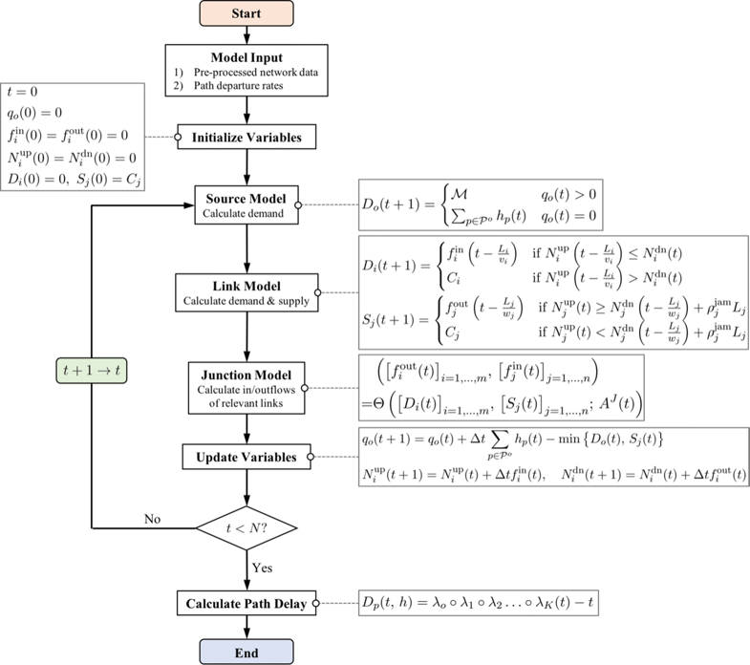
Choix d’un modèle: algorithme de Ke Han et al.

Slide 32
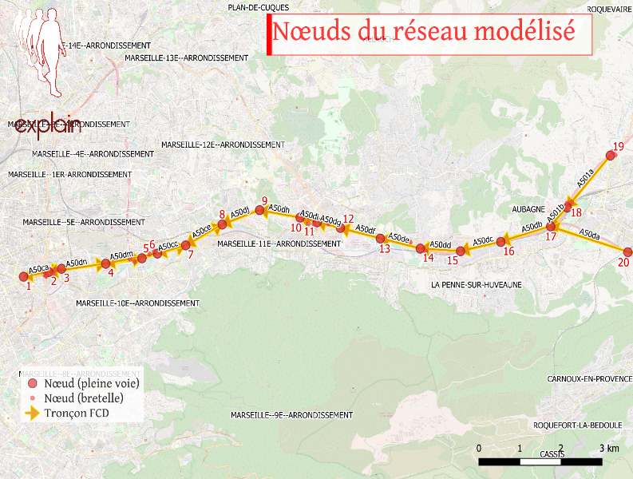
Codification du réseau
Avoir des arcs le plus proches possible des tronçons FCD
Nœuds principaux (i.e., en section courante) du réseau modélisé

Slide 33
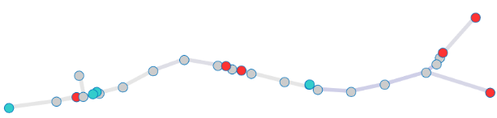
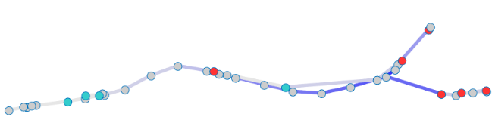
Codification du réseau
Avoir des arcs le plus proches possible des tronçons FCD
Deux niveaux de détail :
Un réseau « épuré » avec 27 nœuds
Un réseau plus détaillé de 48 nœuds (dont une partie de la D2)
Nœuds principaux (i.e., en section courante) du réseau modélisé

Slide 34
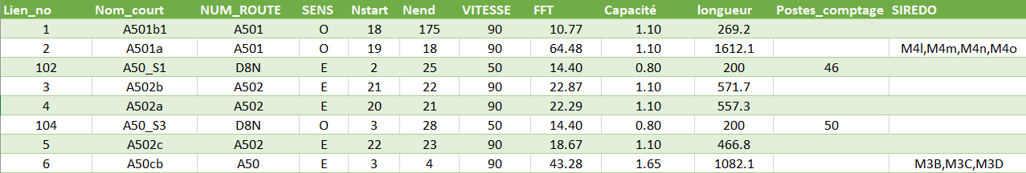
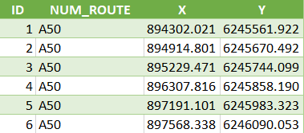
Codification du réseau
Tableur Excel pour les arcs
Tableur Excel pour les nœuds

Slide 35
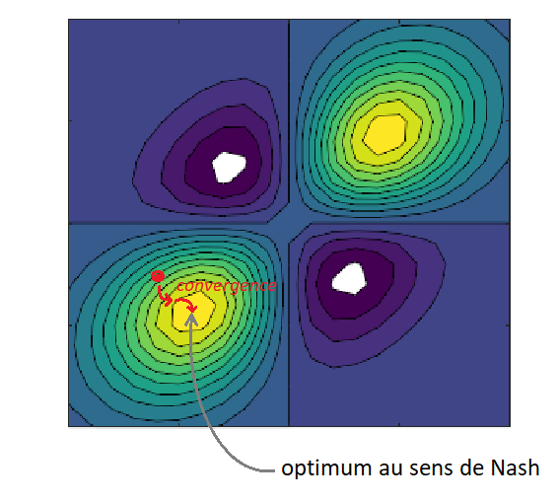
Méthode d’étalonnage de la demande
Etalonnage en amont de l’équilibrage dynamique

Slide 36
Méthode d’étalonnage de la demande
Deux méthodes de calage proposées et testées :
Une méthode de Fratar :
Prend en entrée : les débits issus des entrées et aux sorties du réseau par tranche de 6 minutes
Tiens compte des temps de parcours par OD pour lier chaque horaire de départ par itinéraire à deux horaires d’arrivées (1 tranche de 6 min à l’origine est liée à deux tranches de 6 min à destination)
Optimise alternativement sur les distributions de débit aux origines et aux destinations pour obtenir un structure de matrice respectant ces deux contraintes
Une méthode de répartition des débits observés entre arcs tout au long de chaque chemin
Prend en entrée le tableur Excel du réseau et les données de mesures (fichiers CSV)
Tient compte des délais de parcours et du partage des flux entre chemins aux arcs communs à plusieurs chemins
Calcule l’ensemble des itinéraires possibles automatiquement
Produit en sortie des fichiers de chemins et de flux associés directement importables sous MATLAB

Slide 37
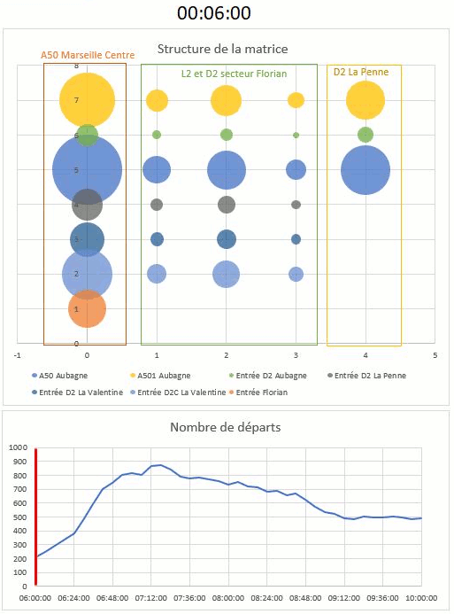
Evolution de la structure de la matrice de demande

Slide 38
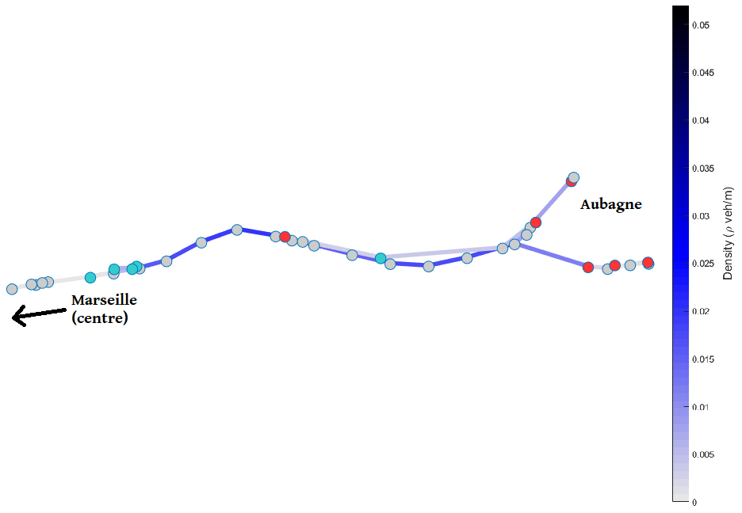
Résultats des simulations
Réseau épuré
Situation actuelle (référence)
(A montrer directement sous MATLAB)

Slide 39
Résultats des simulations
Réseau détaillé
Situation actuelle (référence)
(A montrer directement sous MATLAB)

Slide 40
Résultats des simulations
Prise en compte de la variabilité
Situation-test: demande + 10%
(A montrer directement sous MATLAB)

Slide 41
Résultats des simulations
Prise en compte de la variabilité
Situation-test: capacité d’un arc - 10%
(A montrer directement sous MATLAB)

Slide 42
Résultats des simulations
Prise en compte de la variabilité
Situation-test: temps de parcours à vide + 10%
(A montrer directement sous MATLAB)

Slide 43
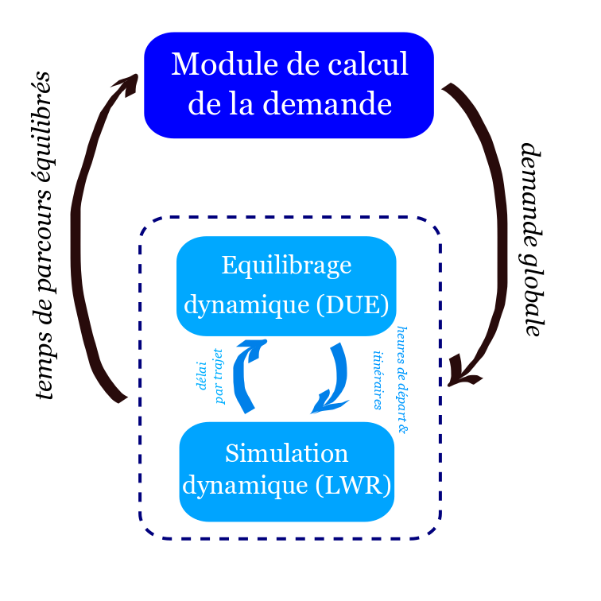
Résultats des simulations
Prise en compte de l’élasticité aux temps de parcours

Slide 44
Points-clés et bonnes pratiques

Slide 45
Points-clés et bonnes pratiques
Tour d’horizon des modèles
Prise en compte des effets dynamiques
Prise en compte des effets d’induction / de désinduction
Choix du bon niveau de détail de la description au vu des objectifs (inutile de décrire très finement la dynamique du trafic si l’évolution de la demande liée au changement de l’offre est négligée par ailleurs)
Comment rendre compte de la variabilité des temps de parcours observés ?
Nécessité de bien documenter le modèle mis en place, y compris les détails de son implémentation
Exemple du code de Ke Han et al.

